Slide 1
Introducción a los negocios en DNS: Números y Nombres
Daniel Fink, ICANN
LAC-i Roadshow Montevideo
16 de Agosto, 2018

Slide 2
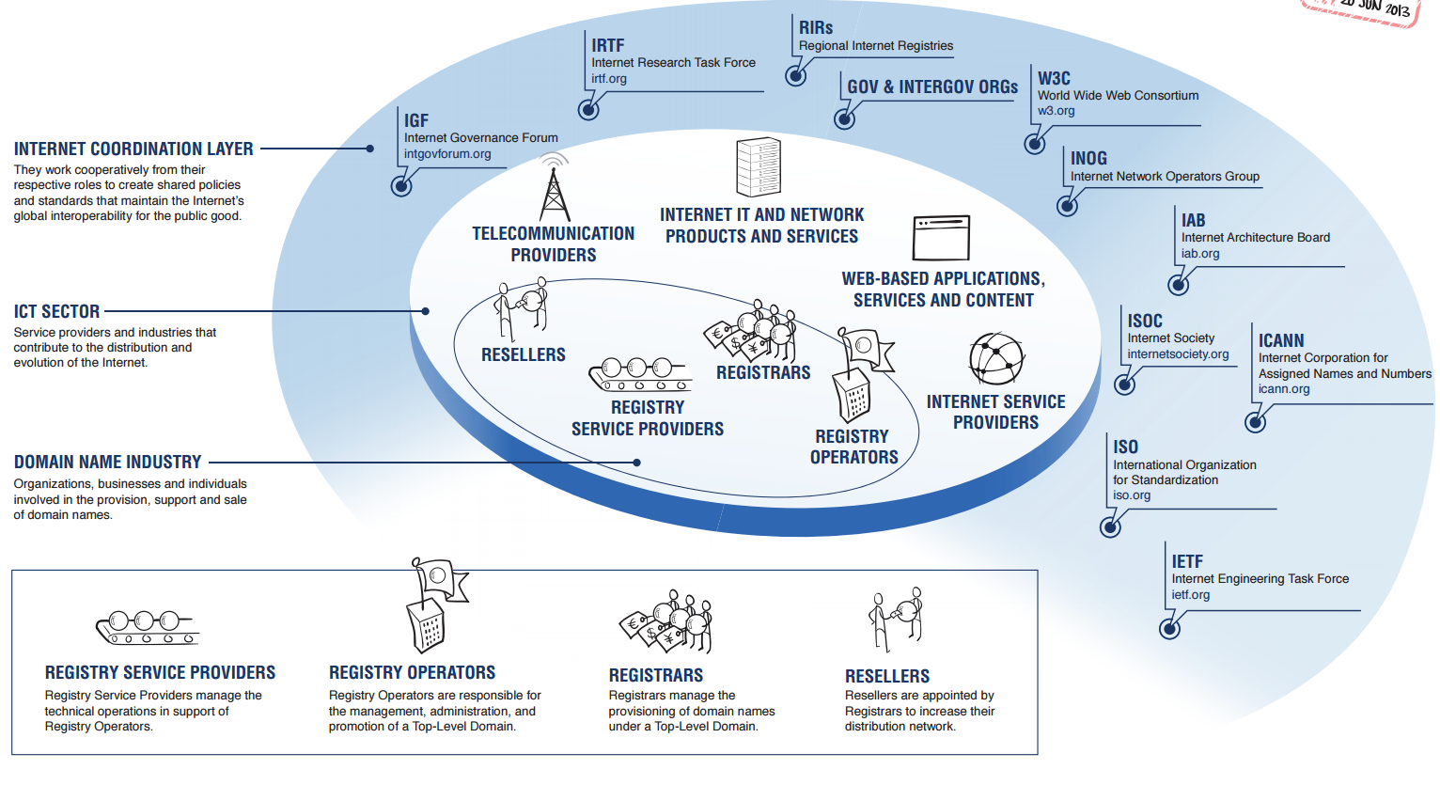
Domain name industry and ecosystem

Slide 3
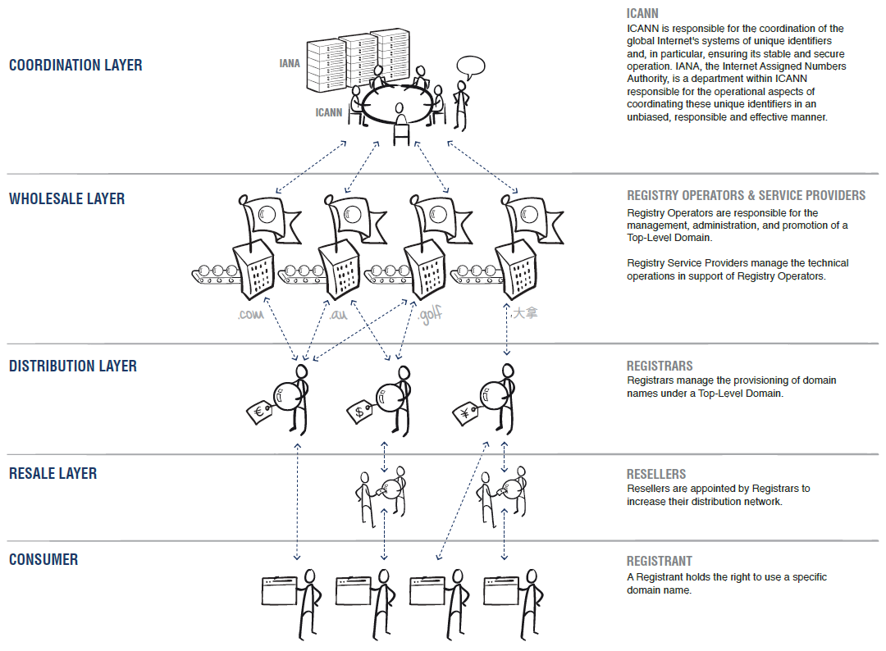
Domain name value chain

Slide 4
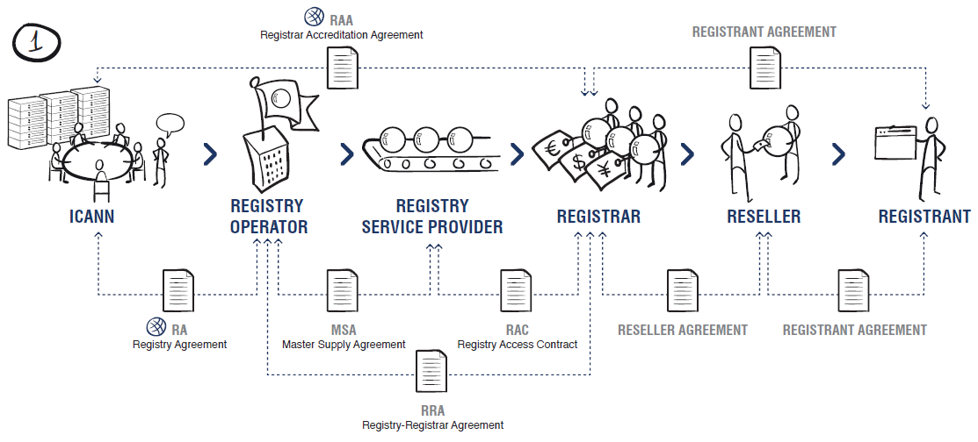
Different roles and responsibilities

Slide 5
Programa de Nuevos gTLD

Slide 6

Reseña
.com
Antes de 2013, sólo había 22 dominios genéricos de alto nivel en el Sistema de Nombres de Dominio.
.cat
.coop
.biz
.edu
.aero
.gov
.info
.int
22 gTLD
.jobs
.mil
.mil
.museum
.travel
.name
.tel
.net
.pro
.post
.org

Slide 7



Expansión de los gTLD
El número de dominios genéricos de alto nivel se incrementó de 22 a más de 1.200.
.cat
.com
.coop
.biz
.edu
.aero
.gov
.ceo
.info
.int
1.200
gTLD
.futbol
⌃
.jobs
.mil
.みんな
.онлайн
.menu
.mil
.brand
.museum
.travel
.name
.tel
.net
.pro
.org
.cab
.paris
.post
.公益

Slide 8
¿Qué es el Programa de Nuevos gTLD?
El objetivo del Programa de Nuevos gTLD es fomentar la competencia, la innovación y la elección en la industria de nombres de dominio.
Competencia
Innovación
Elección
Esta es una iniciativa impulsada por la comunidad de Internet que está permitiendo la mayor expansión del sistema de nombres de dominio hasta la fecha.
El Programa de Nuevos gTLD es gestionado por la ICANN, lo que significa que fue forjado mediante el modelo multisectorial.
En los últimos años, se incorporaron más de 1.200 nuevos dominios genéricos de alto nivel a Internet.
Notes:
Esta es una diapositiva más simple en la agenda, el esquema para su presentación

Slide 9
¿Qué es el Programa de Nuevos gTLD?
  Innovación
  La expansión más grande jamás vista del sistema de nombres de dominio
  Reestructuración global
  Introducción de Nombres de Dominio Internacionalizados
  Seguridad y estabilidad
  Gestionado por la ICANN = aporte de múltiples partes interesadas
Notes:
¿Qué es el Programa de Nuevos gTLD?
Una iniciativa impulsada por la comunidad de Internet que está permitiendo la mayor expansión del sistema de nombres de dominio hasta la fecha. En los últimos años, se incorporaron más de 1.200 nuevos dominios genéricos de alto nivel a Internet. El Programa de Nuevos gTLD está liderando la innovación en línea.
Por primera vez, los Nombres de Dominio Internacionalizados (con caracteres en códigos de escritura como árabe, chino, cirílico, devanagari y muchos otros) están siendo agregados a la infraestructura de Internet como dominios genéricos de alto nivel, sentando las bases para una verdadera Internet global y multilingüe. Los IDN permiten que los usuarios de Internet de todo el mundo naveguen por la web en su idioma local, lo que significa que ya no tendrán que pasar de un teclado a otro.
El Programa de Nuevos gTLD es gestionado por la ICANN, lo que significa que fue forjado mediante el modelo multisectorial. Parte de los ocho años necesarios para llevar el programa a buen término se dedicaron a generar consenso entre las diferentes partes con intereses variados. La cualidad multisectorial ofrece una serie de controles y equilibrios, que han dado lugar a la inclusión de muchos elementos nuevos en el Programa de Nuevos gTLD que respaldan la seguridad y la estabilidad de Internet.

Slide 10
Ronda de delegación de gTLD de 2012 por región
Más de 1.200 delegaciones al mes de julio de 2017
Región establecida en base al contacto del registro público
4
Europa
607 gTLD
384 gTLD
América del Norte
213 gTLD
Asia
/Australia/
Pacífico
6 gTLD
17 gTLD
Latinoamérica/
Islas del Caribe
África

Slide 11

Mecanismos de protección de derechos
Tres mecanismos de protección de derechos
están vigentes para apoyar a los titulares de marcas registradas, antes de que ocurra algo, y en caso de que algo ocurra en el futuro.
Centro de Información y Protección de Marcas Comerciales
Procedimientos para la resolución de disputas con posterioridad a la delegación de marcas comerciales
Sistema Uniforme de Suspensión Rápida
01
02
03

Slide 12

Centro de Información y Protección de Marcas Comerciales (TMCH)
El Centro de Información y Protección de Marcas Comerciales es una solución integral para ayudar a proteger una marca registrada en todos los nuevos gTLD que comienzan a estar en línea.
Servicios pre-registro (Sunrise)
Acceso prioritario para solicitar nombres de dominio asociados con su marca comercial.
01
ANTES DE QUE LOS NUEVOS DOMINIOS APAREZCAN
EN LINEA
Servicios de Reclamos por Marcas Comerciales
Notificación para un titular de derechos después de la registración, lo que permite una acción inmediata en caso de que el nombre de dominio infrinja sus derechos.
Verifique su marca comercial
trademark-clearinghouse.com

Slide 13
Sistema Uniforme de Suspensión Rápida (URS)
Si se produce un claro caso de vulneración de derechos, entonces el titular de derechos puede obtener una solución rápida mediante el URS.
Resultados rápidos
Dentro de las 24 horas siguientes a un reclamo válido, se bloqueará el dominio en infracción.
02
LUEGO DE QUE UN DOMINIO APAREZCA
EN LINEA
$
Económico
El URS es menos costoso que el Procedimiento Uniforme de Resolución de Disputas por Nombres de Dominio
Conozca más
newgtlds.icann.org/urs

Slide 14

Procedimiento para la resolución de disputas por marcas comerciales con posterioridad a la delegación
El TM-PDDRP aborda las instancias en las que un registro es cómplice en una infracción relacionada a una marca registrada en el primer o segundo nivel del nuevo gTLD que opera.
Las posibles sanciones incluyen medidas correctivas, suspensión de la aceptación de registraciones de nuevos nombres de dominio en el TLD y, en casos extremos, la rescisión del Acuerdo de Registro.
03
Determinaciones de expertos independientes
Firmas proveedoras de TM-PDDRP designadas por la ICANN convocan a paneles de expertos a fin de determinar la responsabilidad y recomendar soluciones a la ICANN.
LUEGO DE QUE UN NUEVO DOMINIO APARECE
EN LÍNEA
Conozca más
newgtlds.icann.org/pddrp

Slide 15

Resolución de disputas por nombres de dominio
UDRP = Política Uniforme de Resolución de Disputas por Nombres de Dominio
Establece los términos y las condiciones para definir cómo los registradores resuelven conflictos, disputas o reclamos sobre la registración y el uso de dominios genéricos de alto nivel. Por lo general, las disputas involucran al titular de una marca comercial/nombre de dominio (parte reclamante) y a un registratario (parte acusada).

Slide 16
Presentación de una disputa
La UDRP establece condiciones para definir cuándo se puede presentar una disputa.
1
2
3
Un nombre de dominio es idéntico o confusamente similar a una marca comercial o marca de servicio en la que la parte reclamante tiene derechos.
La parte acusada no tiene derechos ni intereses legítimos con respecto al nombre de dominio.
Un nombre de dominio se ha registrado y está siendo utilizado de mala fe.
En función del resultado del procedimiento, el dominio objeto de la disputa puede transferirse o eliminarse.

Slide 17

El futuro del DNS
La ICANN y la comunidad de Internet están sentando las bases para un Sistema de Nombres de Dominio más amplio y maduro.
.онлайн
.edu
.cab
.menu
.みんな
.paris
.futbol
.org
Invitamos a todos los titulares de derechos a participar en las medidas de protección del Programa de Nuevos gTLD para mitigar infracciones relativas a marcas comerciales.
.ceo
.brand
.公益
.net

Slide 18
Participen en la ICANN – ¡Gracias! ¿Preguntas?

